Slide 1
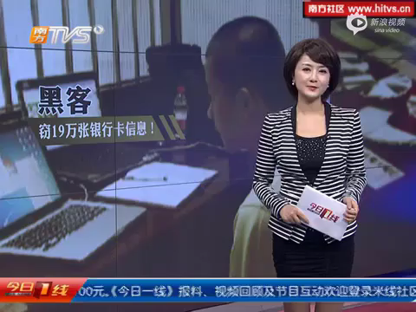
新
闻

Slide 2


第19课时
3.4 加密与解密
2020.02

Slide 3
任务一
全班3组同学，上网搜索并区分肩窥方式、字典破解、暴力破解三种密码盗窃方式，完成P78的表3.4.1的防盗窃措施。
肩窥攻击：通过窥看用户的键盘输入,鼠标移动等方式来获取用户口令。
字典破解：利用人们平时常用的词、句破译。利用人们习惯用人名、地名或者常见的词语设置成密码的习惯进行破译。
暴力破解：一个一个的尝试。也叫密码穷举。
字典破译速度比暴力破译更快，但是有时候密码设置中包含了没有字典库中的词句就无法破解出来了，因此有好的字典是关键。

Slide 4
盗窃方式 | 防盗窃措施
肩窥方式 | 输入密码时遮挡自己的操作过程，防止别人偷看密码信息；确定环境安全后再进行操作
字典破解 | 密码不要用生日、姓名及拼音缩写、手机号、简单数字组合、单词、身份证号、用户Id
暴力破解 | 同时包含大小写字母、数字、特殊符号，不少于8个字符

Slide 5
密码
密码是指用来核对用户ID以验证用户就是本人的一组字符
课本 P78 / 实践指导 P87

Slide 6
活动二：设置安全密码
运行“数据安全性测试.py”并测试穷举搜索一个5位、7位和9位的数字密码，分别需要多长时间，填写表3.4.2。（P78）
密码长度 | 密码值 | 破解时间
5位 | 12567 | 1.0毫秒
 | 98302 | 15.6毫秒
7位 | 1248906 | 78.0毫秒
 | 9784302 | 378.0毫秒
9位 | 132657980 | 4秒434.0毫秒
 | 321809456 | 10秒794.0毫秒

Slide 7
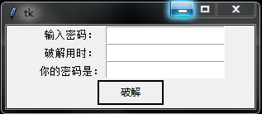
文本框varin 接收密码
文本框varout 显示解密所需时间
文本框varout1 显示密码
def jiemi():
d1 = datetime.datetime.now() #获取当前系统时间d1
p = int(varin.get()) #获取输入文本框的数字密码
for i in range(0,p+1): #从0循环到正确密码数值
if i == p: #如果密码相同
d2 = datetime.datetime.now() #获取当前系统时间d2
d = d2-d1 #取得时间差
#在输出文本框中显示解密用时
varout.set(str(d.seconds)+"秒"+str(d.microseconds/1000)+"毫秒")
varout1.set(varin.get())
文本框的方法：接收文本框中的数据
文本框的方法：文本框中显示输出数据

Slide 8
补充 → 面向对象
Python：一切皆对象
面向对象的编程是一种基于对象的编程范式。
对象是事物的一种抽象，它是一个实体，包含属性和方法两部分。属性是对象中的变量，方法是对象能够完成的操作。
假设对象是W，则W.a表示对象W的属性a，W.b()表示对象W的操作b()，其中a是一个变量值，b()是一个函数.
例如，一辆汽车 → 一个对象，标记为C
汽车的颜色 → 汽车的属性，标记为C.color
前进 → 汽车的一个动作，相当于一个功能，为对象C的方法，表示C.forward

Slide 9
文本框varin 接收密码
文本框varout 显示解密所需时间
文本框varout1 显示密码
def jiemi():
d1 = datetime.datetime.now() #获取当前系统时间d1
p = int(varin.get()) #获取输入文本框的数字密码
for i in range(0,p+1): #从0循环到正确密码数值
if i == p: #如果密码相同
d2 = datetime.datetime.now() #获取当前系统时间d2
d = d2-d1 #取得时间差
#在输出文本框中显示解密用时
varout.set(str(d.seconds)+"秒"+str(d.microseconds/1000)+"毫秒")
varout1.set(varin.get())
文本框的方法：接收文本框中的数据
文本框的方法：文本框中显示输出数据

Slide 10
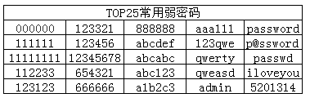

Slide 11
创建安全密码的一般技巧：课本 P79 / 实践指导 P87
1.使用长度不少于8个字符的密码。密码越长越不容易被破解。
2.在可能的情况下，尽量使用字母、数字和特殊符号相结合的密码。
3.不要使用电话号码、身份证号或生日等信息作为密码。
4.不要使用整个用户ID或用户ID的一部分作为密码。
5.不要使用字典中能找到的词语作为密码，即使是字母次序颠倒过来的常用词语也不可以。

Slide 12
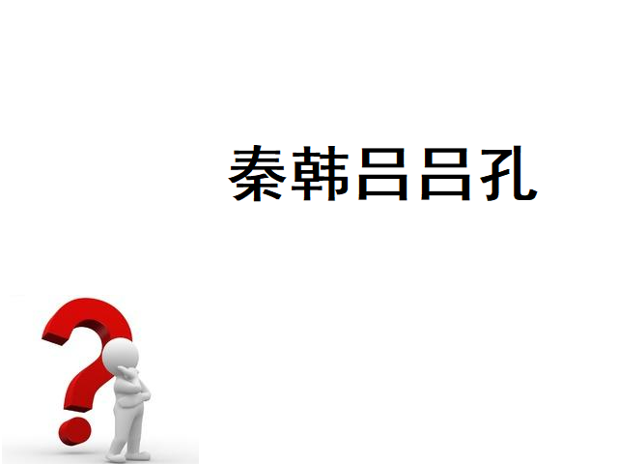
思考
khoor
你能猜到它是什么含义吗？
提示：单词

Slide 13
加密
课本 P79 / 实践指导 P88

Slide 14
时间 | 加密方式
683年 | 拆字法。将明文中的文字进行组合生成新的字，即为密文，比如“十二月”合起来为“青”
北宋 | 代码法。北宋进士曾公亮曾搜集了40个常用军事短语，然后对其进行顺序编码：一、请弓；二、请箭；三、请刀……四十、战小胜。军队出征前，指挥机关将用上述短语编码的密码本发给将领，并约定用一首不含重复文字的40字五言律诗与密码相对应。
公元前五世纪 | 移位法。公元前五世纪，希腊城邦和波斯帝国发生多次冲突和战争。希腊城邦用来传输军事信息、命令的每段文字都有固定的字数，解密者手中会有一份文字移位说明。解密者拿到密文后，根据文字移位说明进行解密，从而破解其中的军事命令或消息。
古罗马时期 | 恺撒曾经使用密码来传递信息，即所谓的“恺撒密码”，它是一种替代密码，通过将字母按顺序推后起3位起到加密作用，如将字母A换作字母D，将字母B换作字母E。
第二次世界大战 | 密码机。在第二次世界大战期间，德国军方启用“恩尼格玛”密码机，密码学在战争中起着非常重要的作用。

Slide 15
加密：将原始信息（数据）隐匿起来，使之在缺少特殊信息（数据）时不可读。
原始信息（数据）称为明文，加密后的信息（数据）称为密文。
将密文还原成明文的过程称为解密（或解码）。

Slide 16
P80任务二中活动二——揭秘“隐身术”
恺撒在征服高卢、袭击日耳曼和不列颠的多次战斗中频繁使用加密技术。苏托尼厄斯在公元2世纪写的《恺撒传》中对恺撒用过的一种加密技术进行了详细的介绍。恺撒只是简单地将明文中的每一个字母用字母表中该字母后的第3个字母替换。例如，将明文中的a 用d替换，b用e替换，……，z用c替换，这就是恺撒密码。

Slide 17
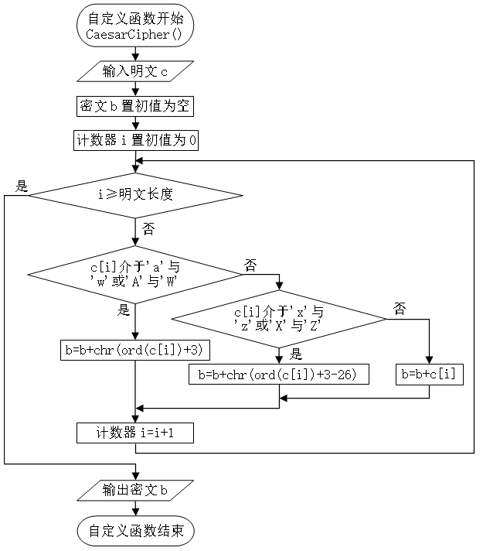
for i in range(len(c)): #获取明文内容的每一个字母，并加密
#判断a～w或A～W间的字母
if 'a'<=c[i]<='w' or 'A'<=c[i]<='W':
b = b + chr(ord(c[i]) + 3) #生成密文
#判断x～z或X～Z间的字母
elif 'x'<=c[i]<='z' or 'X'<=c[i]<='Z':
b = b + chr(ord(c[i]) - 23) #生成密文
else: #字母以外的明文内容不变
b = b + c[i]

Slide 18
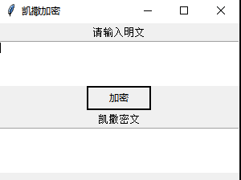
相关代码如下：
def CaesarCipher(): #Button按钮激发函数
c=mingwen.get("0.0", "end") #获取Text组件mingwen的明文内容
b=""
miwen.delete("0.0", "end") #清空Text组件miwen的内容
for i in range(len(c)): #获取明文内容的每一个字母，并加密
#判断a～w或A～W间的字母
if 'a'<=c[i]<='w' or 'A'<=c[i]<='W':
b=b+chr(ord(c[i])+3) #生成密文
#判断x～z或X～Z间的字母
elif 'x'<=c[i]<='z' or 'X'<=c[i]<='Z':
b=b+chr(ord(c[i])-23) #生成密文
else: #字母以外的明文内容不变
b=b+c[i]
miwen.insert("0.0",b) #在Text组件miwen中显示结果
文本框mingwen 接收待加密的文本
文本框miwen 显示加密后的密文

Slide 19
加法密码
又称移位密码 课本 P81 / 实践指导 P88

Slide 20
加法密码又被称为移位密码。在加法密码算法中，
明文中的所有字母都在字母表上向后或向前按照一个
固定数目进行偏移生成被替换成密文。
如：凯撒密码只是简单地将明文中的每一个字母用字母表中该字母后的第3个字母替换。例如，将明文中的a用d替换，b用e替换，……,z用c替换。像凯撒密码这样，明文中的所有字母都在字母表向后（或向前）按照一个固定数目进行偏移后被替换成密文。

Slide 21
加密算法操作中的一组数字被称为密钥。比如，恺撒密码的密钥为3,加密和解密使用同一个密钥，被称为对称加密体制。

Slide 22
用Python语言实现加密算法时，明文和密文都被抽象为字符串类型的数据，Python中的字符串由一串字符组成，用引号引起来表示，比如“abCEd”。类似于列表的操作，我们可以指向或操作字符串中的某一个字符，比如c[0]表示字符串中的第一个字符。
len函数可以获取字符串中字符的个数
ord函数可以将字符类型的参数转换为对应的整数值
chr函数可以将整数类型的参数转换为对应的字符。

Slide 23
思考 如何改造凯撒密码.py核心代码，用来破解密。
（密文 → 明文）
for i in range(len(c)): #获取明文内容的每一个字母，并加密
#判断a～w或A～W间的字母
if 'a'<=c[i]<='w' or 'A'<=c[i]<='W':
b = b + chr(ord(c[i]) + 3) #生成密文
#判断x～z或X～Z间的字母
elif 'x'<=c[i]<='z' or 'X'<=c[i]<='Z':
b = b + chr(ord(c[i]) - 23) #生成密文
else: #字母以外的明文内容不变
b = b + c[i]

Slide 24
for i in range(len(c)): #获取密文内容的每一个字母，并解密
#判断d～z或D～Z间的字母
if 'd'<=c[i]<='z' or 'D'<=c[i]<='Z':
b = b + chr(ord(c[i]) - 3) #生成密文
#判断a～c或A～C间的字母
elif 'a'<=c[i]<='c' or 'A'<=c[i]<='C':
b = b + chr(ord(c[i]) + 23) #生成密文
else: #字母以外的明文内容不变
b = b + c[i]

Slide 25
THANKS
第十七课时

Slide 26
密码设置技巧
1、码文艺到闹心的密码
密码：ppnn13%dkstFeb.1st
密码来源：“娉娉袅袅十三余，豆蔻梢头二月初”
密码设计思路：
ppnn=娉娉袅袅
13=十三
%=余（学过C/C/Java的都该懂得）
dkst=豆蔻梢头
Feb.1st=二月初

Slide 27
1、码文艺到闹心的密码
“飞流直下三千尺，疑似银河落九天”
→ FLZX3000cY4yhl9day
“停车坐爱枫林晚，霜叶红于二月花”
→ tcmlflw，syred>Febhua
2、心机婊到没朋友的密码“姿势”
账号是admin，密码是“adm** ”。
俩星加一个空格，据说这个密码曾经把一个职业hacker都愁了三天。
3、写出来你也看不明白的密码
传说中我写出来你也看不明白，且记不住的密码如下——
“0oo00OOO0o0o0OO0”（噢嘞噢嘞噢嘞……）

